Slide 1
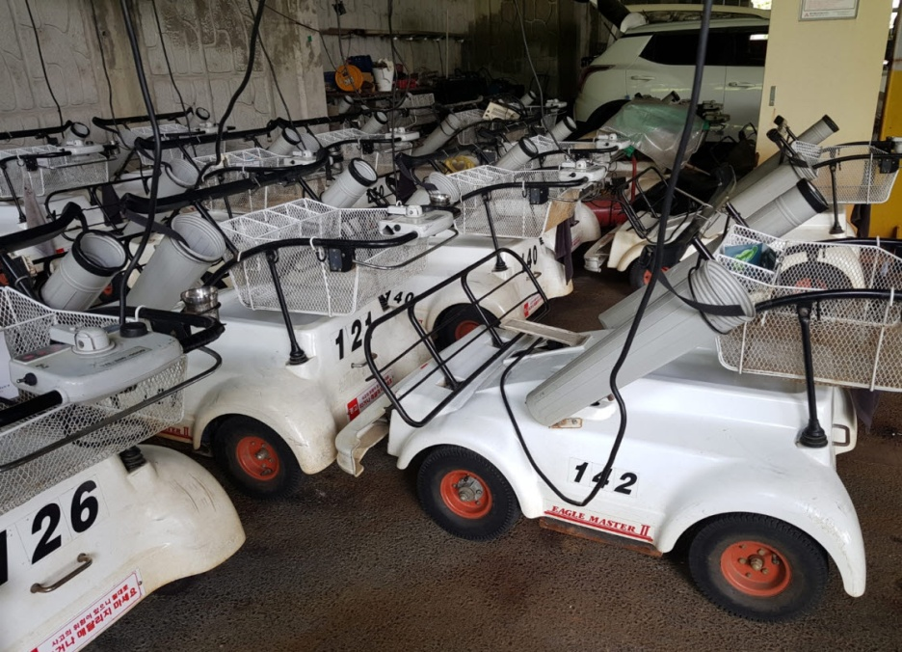
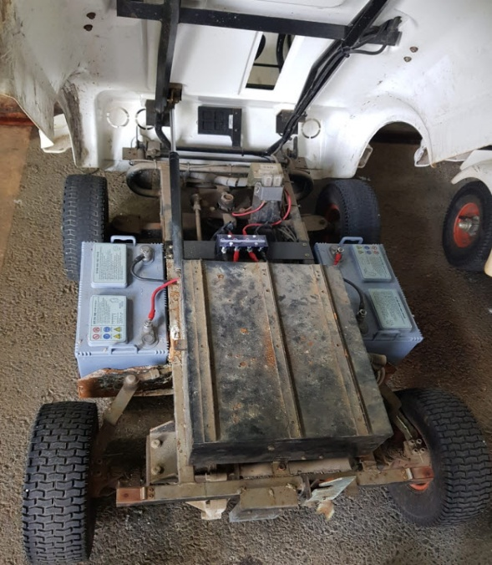
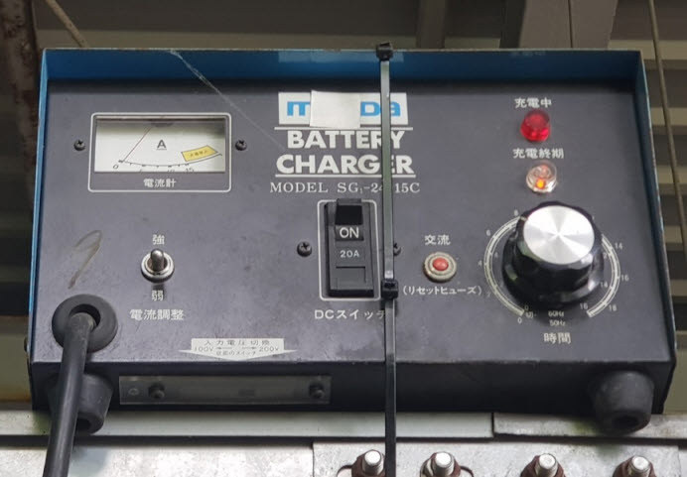
파인허스트CC 골프장 현황(‘18.05.29)
골프백카트(수입)
L1281 – 2개 장착
일산 충전기
1.홀수 : 9홀 운영 중.
2.카트수 : 1) 골프백카트 30대 중 20대 운용, 2)관리용카트 : 대창카트 3대 운용
3.팀수 및 부하율 : 18홀 기준 Max. 40팀으로 부하율 200％
4.적용배터리 : 1)골프백카트-L1281 2개 장착, 2)관리용카트 – L8190 6개 장착
5.결론
1)카트부하율이 200％ 수준으로 높은 상태임에 따라 30대 카트 순차적 운행 권유.
2)정제수 보충관리 권유
3)필요 시 부하량 확인키로 협의 됨. (사전협의 필요)

